Slide 1
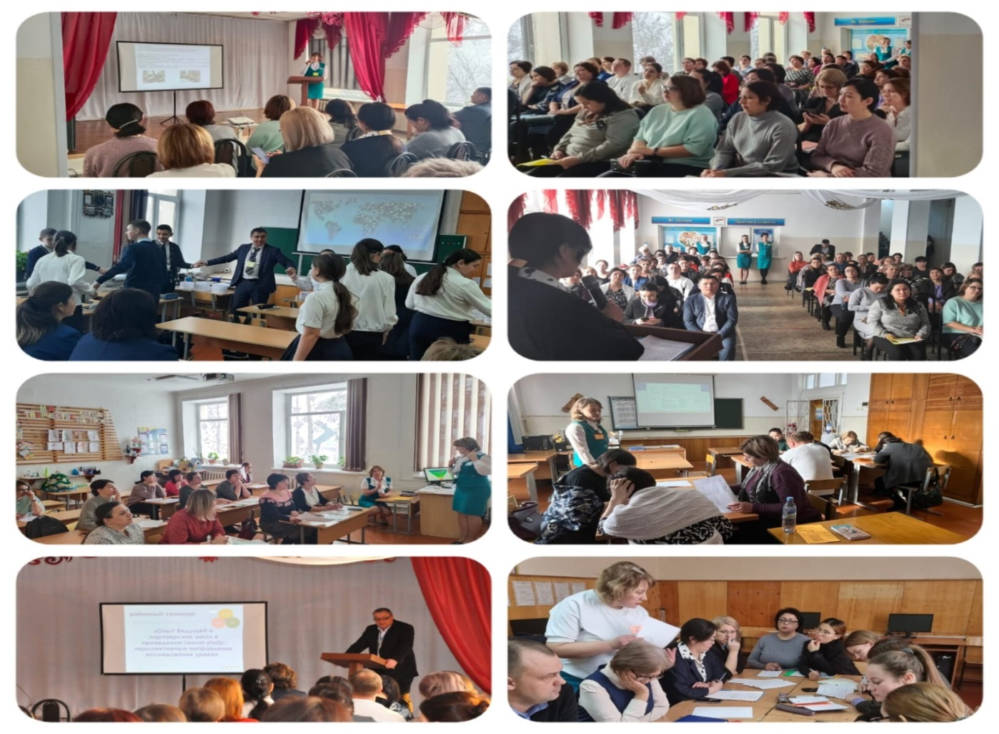
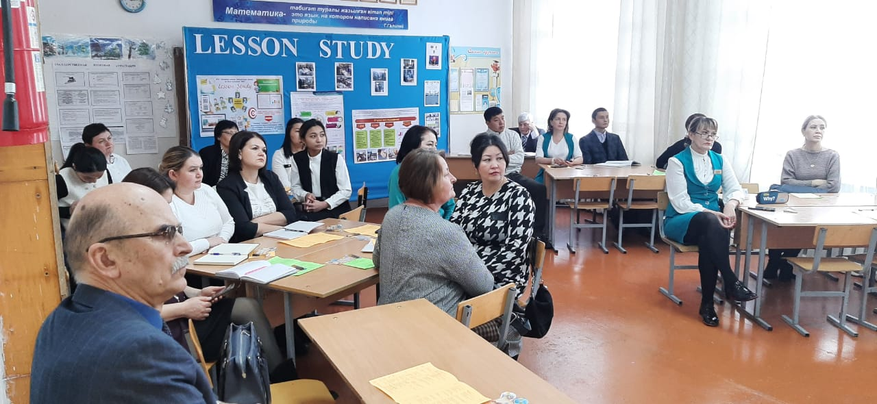
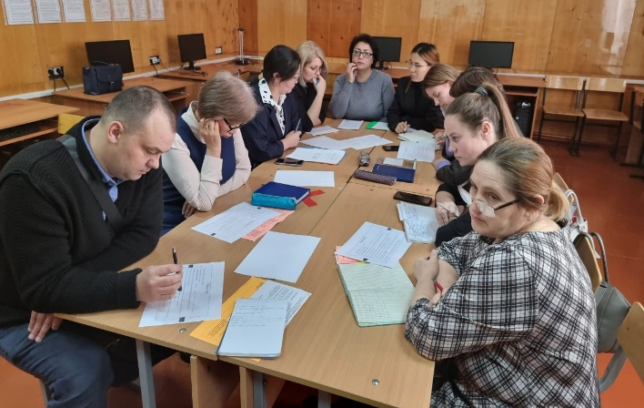
КГУ «Опорная школа (ресурсный центр) на базе гимназии № 9»
Семинар-практикум
«Оформление аттестационных документов»
ЯНВАРЬ
«Цель аттестации —
связать успехи
учителей с успехами
учеников. Это одна из
основных особенностей
аттестации. Новая
аттестация учитывает
особенности, связанные
с профессией всех
учителей, которые ее
проходят».
Гани Бейсембаев
Рекомендации работы экспертного совета по оцениванию портфолио
Разъяснение по новым правилам аттестации педагогов
Оформление листа
наблюдения урока

Slide 2
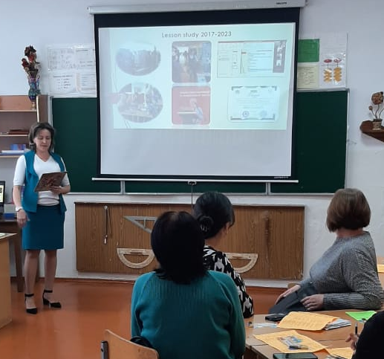
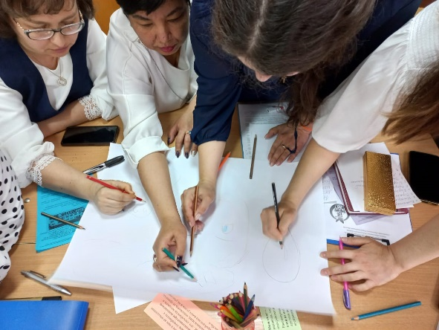
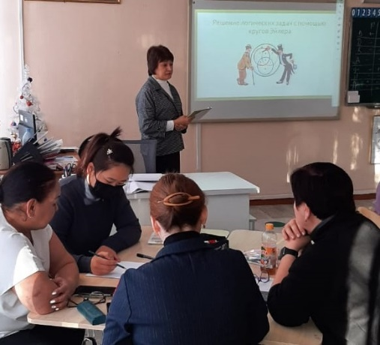
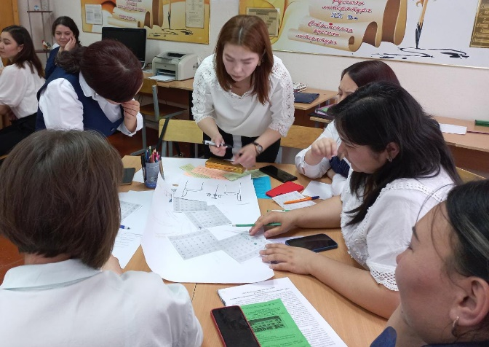
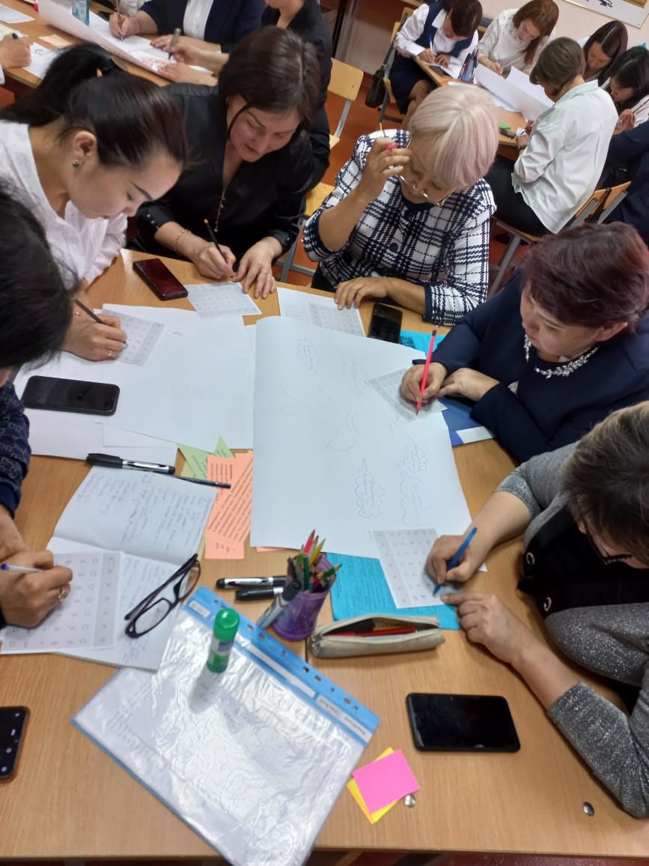
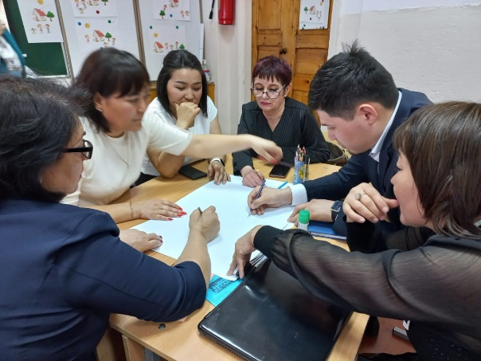
Большой круг
«Біртұтас тәрбие: ұлттық мүдде, ар ұят, талап».
МАРТ
KPI – ускорение формирования педагогического опыта и повышение качества знаний путем внедрения новых продуктов деятельности
Разработка заданий, способствующих развитию общечеловеческих
и национальных ценностей обучающихся на уроках

